Slide 1

NHIỆT LIỆT CHÀO MỪNG
QUÝ THẦY CÔ VÀ CÁC EM
THAM GIA GIỜ HỌC
Môn: Tiếng Việt

Slide 2
Ôn bài cũ
ut
ưt
đứt dây
bứt phá
kẹo mút
sút bóng
cao vút
chim cút
vứt bỏ
chấm dứt

Slide 3

Bài 53: AP ĂP ÂP
Khắp
Mẹ đạp xe đưa Hà đến lớp. Khắp phố tấp nập.
đạp
tấp
nập

Slide 4

a
ă
p
â
â
a
ă
+
p

Slide 5
ap
p
a
p
âp
p
â
ă
ăp
đ
ap
đạp
rạp
ap
sạp
ap
ap
tháp
gặp
bắp
ăp
ăp
cặp
ăp
âp
âp
âp
đập
mập
nấp

Slide 6
ap
xe đạp
cặp da
ăp
cá mập
âp

Slide 7
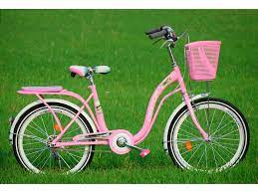
Xe đạp

Slide 8

cặp da

Slide 9
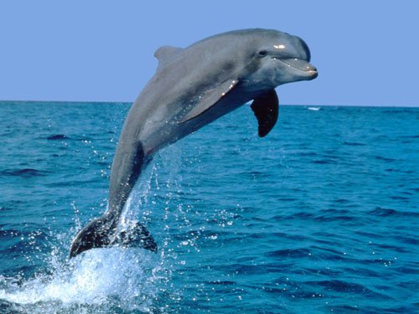

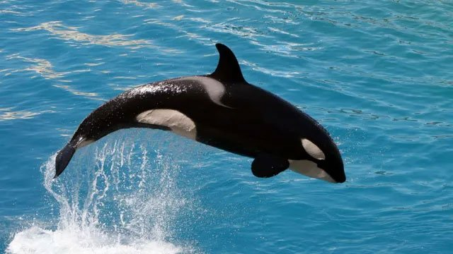
cá mập
cá voi
cá heo

Slide 10

Viết bảng con

Slide 11





Slide 12


Slide 13


Slide 14



Slide 15
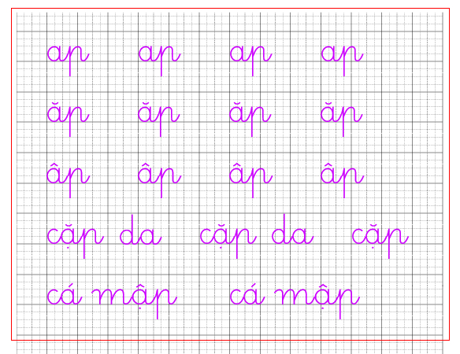

Slide 16
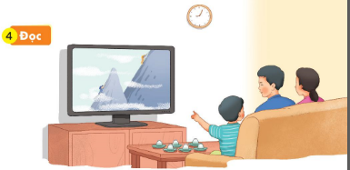

Khi ngủ, tôi nằm im lìm, mặt đen sẫm. Thức dậy, tôi có thể đưa bạn chu du khắp nơi, khám phá thế giới hấp dẫn, đầy ắp sắc màu. Bạn có thể xem phim, nghe nhạc để có phút giây thư giãn, ấm áp. Tôi là ai?

Slide 17
Khi ngủ, tôi nằm im lìm, mặt đen sẫm. Thức dậy, tôi có thể đưa bạn chu du khắp nơi, khám phá thế giới hấp dẫn, đầy ắp sắc màu. Bạn có thể xem phim, nghe nhạc để có phút giây thư giãn, ấm áp. Tôi là ai?
1
2
khắp
hấp
ắp
3
áp
4

Slide 18


Đồ vật quen thuộc

Slide 19

Củng cố
- Con hãy tìm những từ ngữ ngoài bài có chứa vần ap, ăp, âp ?
- Nói câu với một trong những từ ngữ con vừa tìm được?

